Slide 1
Формирование современной городской среды
БЛАГОУСТРОЙСТВО ОБЩЕСТВЕННОЙ ТЕРРИТОРИИ
п. Юганская Обь
ул. Тобольская, дом 20
ДИЗАЙН-ПРОЕКТ

Slide 2
Обустройство Площадки для выгула собак
Площадка для выгула собак – это площадка, расположенная на специально отведенном для этих целей месте, огороженном забором, оборудованная для выгула собак. На таких площадках разрешается выгул собак без поводков и намордников в том случае, если при выгуле собаки не может возникнуть опасности для жизни и здоровья людей.
Площадки создаются в целях улучшения эпидемической и эпизоотической обстановки, уменьшения количества укусов людей и животных и других конфликтных ситуаций с участием собак, повышения кинологической культуры и гражданской активности собаководов.

Slide 3
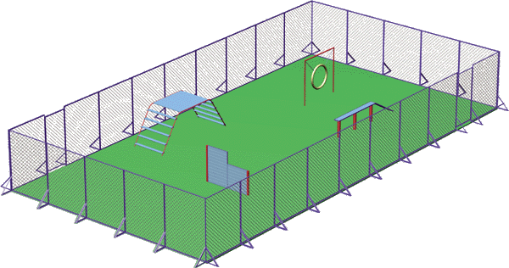
Территория обязательно будет огорожена

Slide 4
Будут установлены мусорные баки, позволяющие хозяевам сбрасывать отходы жизнедеятельности своих питомцев при выгуле

Slide 5
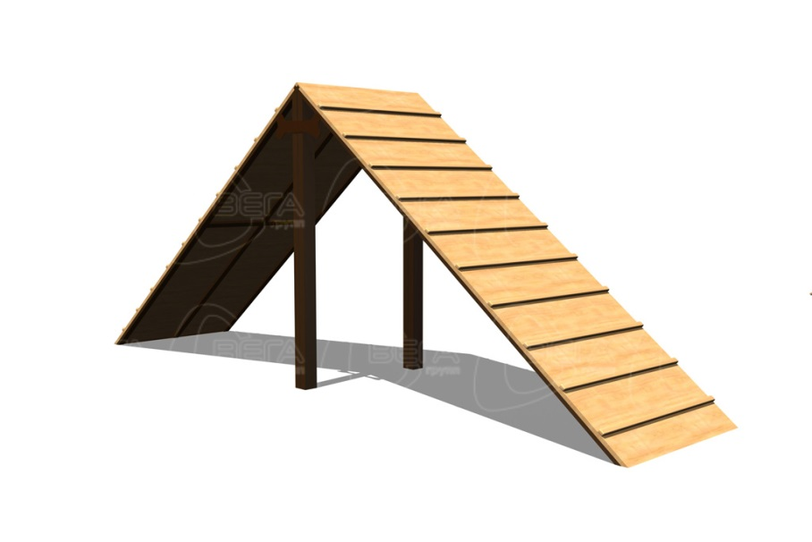
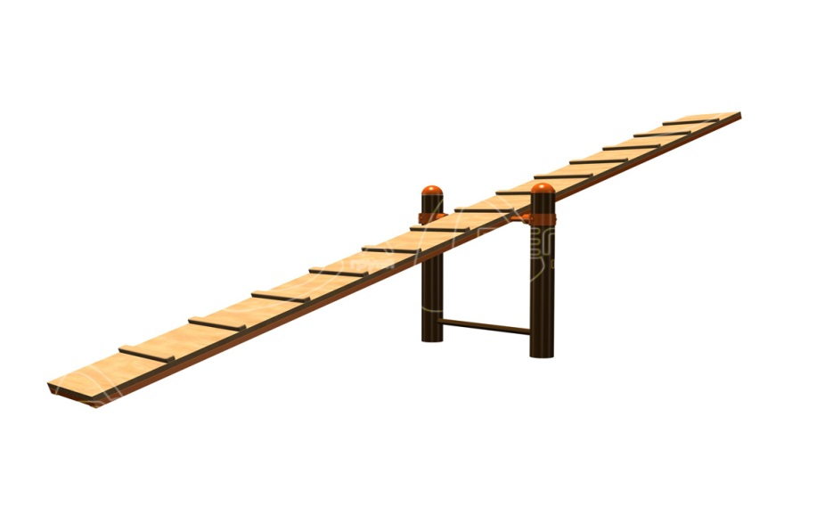
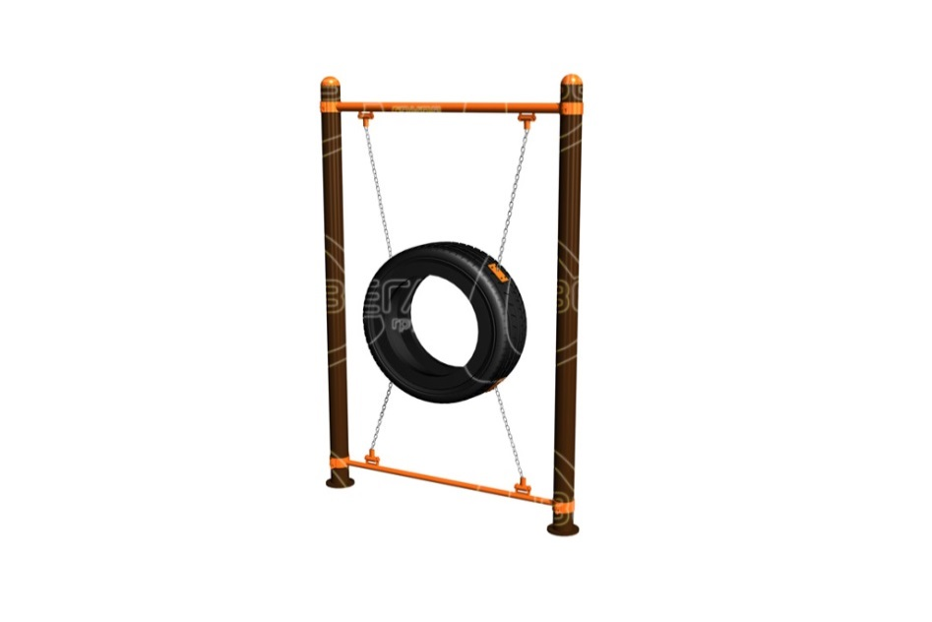
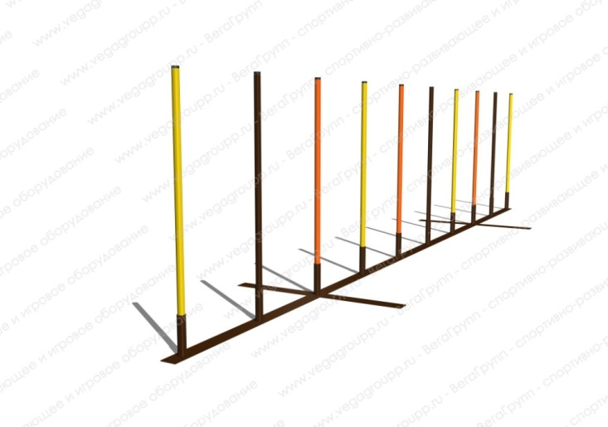
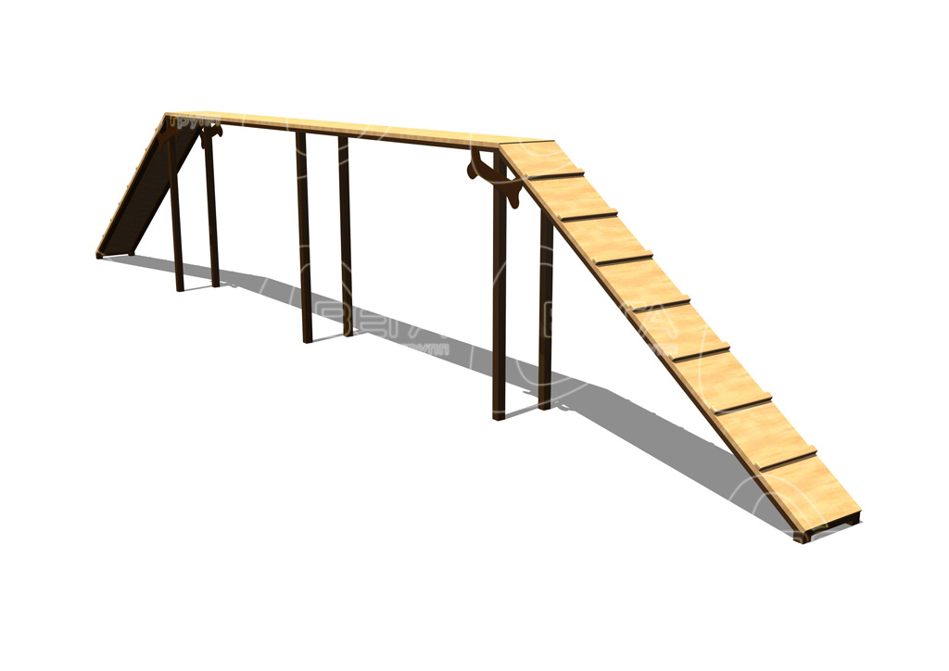
Территория будет оборудована тренажерами для дрессировки собак
Качели-балансир для собак
Снаряд "Покрышка"
Горка
«БУМ»
Слалом для собак

Slide 6
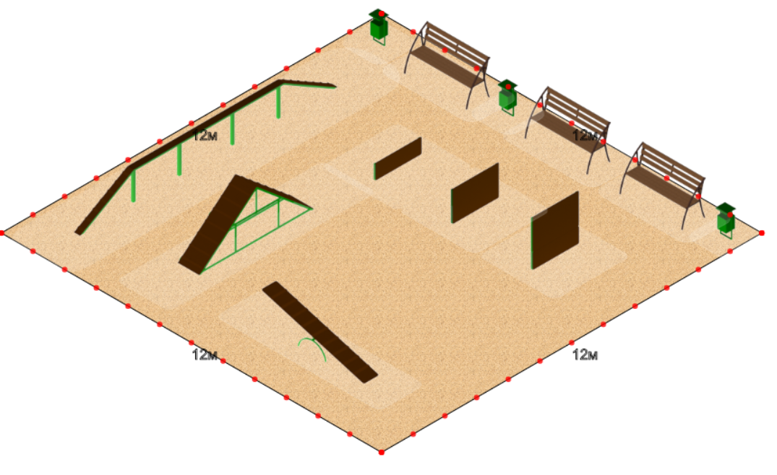
10м
10м

Slide 7
Ни для кого не секрет, что домашние животные это положительный эмоциональный фактор для современного человека, способствующий профилактике некоторых сердечно-сосудистых заболеваний и нервных расстройств.
Регулярные обязательные прогулки с собакой способствуют оздоровлению человека, дарят ему столь необходимое движение на свежем воздухе, а порой и предотвращает стрессы.
Если семья заводит собаку, то это накладывает определенные обязанности на владельца: забота о ее здоровье, хорошем самочувствии, комфорте. Собаке необходим грамотный выгул. При этом должны учитываться не только интересы собаки, но и людей, живущих рядом. Часто собак выгуливают на детских площадках, что вызывает справедливые замечания окружающих. Этот конфликт интересов можно решить путем создания выгульных площадок.

Slide 8
Ужиться с соседями — не так-то просто. Особенно, если соседи четвероногие. Большие и маленькие собаки — это огромная радость для одних людей и головная боль для других.
Содержание животных — один из тех болезненных вопросов, по которым людям бывает сложно договориться. В конце концов, никто не виноват, что для людей условия созданы, а для собак— нет. Самое разумное, что можно предпринять во избежание неприятных ситуаций — организовать площадку для выгула собак.

